Slide 1
UHOD
University of helsinki open data
Joonas Kesäniemi

Slide 2
Idea
Mitä UHOD on?
  Avointa linkitettyä dataa
  Julkisia tunnisteita
  Joustava tietomalli
  Tehokas ”jakeluporras”
  Kehittäjäystävällinen API
Mitä UHOD ei ole?
  Sisällön hallinnointiin tarkoitettu palvelu
  Datan deduplikointia
  Datan siistimistä
Notes:
Uhodissa datan käsittely on tapahduttava automaattisesti .
Muutokset ja manuaaliset säädöt tehdään lähtöjärjestelmissä.

Slide 3
Arkkitehtuuria
Hakuindeksi
RDF-tietokanta
Indeksimanageri
Graafimanageri
Lähdejärjestelmät
UHOD API
ESB
HTTP

Slide 4
Toteutuksesta
Instance of B
hasPart
Instance of A
hasPart
Instance of C
RDF-tietokanta
  Jena TDB
  Myös kaupallisia vaihtoehtoja tutkitaan
Hakuindeksi
  Elasticsearch
    Siren-plugin
    UHOD-plugin
RDF-konvertointi
  CSV-tiedostot, OAI-PMH-haravointi…
RDF2JSON-mappaus:
  Uudelleenkäytettävät tyyppikohtaiset mappaukset
  Sisäkkäiset mappaukset
  hasValue / missingValue -mappaus
  API template –mappaus
    /uhod/api/v1/{URI}/isSubjectOf
Type A
Mapping target
Type B
Type C
Type D
{
@id=”Instance of B”,
”hasPart”: {
{
”@id”: ”Instance of A”,
”hasPart”: {
”@id”: ”Instance of C”
}
}
}
}
Notes:
Kaupallisia vaihtoehtoja: Virtuoso, GraphDB (ennen OWLIM)

Slide 5
Ontologioiden hyödyntäminen
isPartOf
asserted
inferred
Datan automaattinen rikastaminen
    owl:TransitiveProperty
    owl:InverseOf
    rdfs:subClassOf
    rdfs:subPropertyOf
Esim.
  Organisaatiohierarkian ”täydentäminen”
  Tuhatin projektityyppien koostaminen
  Julkaisutyyppien koostaminen
University
isFacultyOf
hasFaculty
Faculty
hasPart
Department
Discipline
project/externally_administered
project/
researchInterest
Project
project/evaluation
project/other

Slide 6
Rajapinta
Kokoelma resursseja
Yksittäinen resurssi
/uhod/api/v1/{type}/
/uhod/api/v1/id/{URI}
/uhod/api/v1/id/{URI}/{property}
HEADER
  Accept (JSON/JSON-LD)
Parametrit
  q
  size
  start
  sort_by
  sort_type
  includeFields
  excludeFields
  aggs (Elasticsearch aggregations)
HEADER
  Accept (JSON/JSON-LD)
Notes:
Q-parametria käytetään ES queryn sijaan helpottamaan hakemista.
UHOD-plugari kääntää query stringin Sirenin tree-hakusyntaksiksi

Slide 7
Rajapinta
Tyypit
  Publication
  Concept
  Project
  Journal
  Person
  Discipline
  DegreeProgram
  Organization
  Language
  ThesisType
  (Video)

Slide 8
Rajapinta
Esimerkki JSON-dokumentista (osa)
{
”@id”: ”http://...”,
”title”: {
”en”: ”Title of the publication”,
”fi”: ”Työn nimi”
},
”publicationType”: ”http://.../contribtojournal/a1_artible”
”contributor”: [
{
”@id”: ”http://...”,
”listIndex”: 0,
”name”: ”Teemu, Testaaja”,
”type”: ”http://.../contribtojournal/author”,
}
],
”language”: ”http://...”,
”ownerOrg”: {
”@id”: ”http://...”,
”isPartOf”: [
”@id”: ”http://...”,
”title”: {
”en”: ”Faculty of Arts”,
”fi”: ”Humanistinen tiedekunta”
},
”type”: [
”http://../dk/atira/pure/organisation/organisationtypes/organisation/faculty”,
”http://data.hulib.helsinki.fi/schemas/pure/v1/Current”,
”http://xmlns.com/foaf/0.1/Organization”
]
]
},
”isPartOfJournal”: { ... },
”publicationDate”: 2013,
”type”: [
”http://.../JournalArticle”,
”http://.../Publication”
}
...
}
Notes:
AIISO ontology – Academic Institution Internal Structure Ontology
W3C org ontology

Slide 9
Rajapinta
Esimerkki: Haun ja koostamisen yhdistäminen.
”Hae tiettynä vuonna julkaistut julkaisut ja lajittele ne ensin omistajaorganisaation yläorganisaation mukaan ja sen jälkeen tyypin mukaan”
/uhod/api/v1/publication/?q=publicationDate:2013l
{
"aggs": {
”ownerorgs": {
"terms": {
"field": "ownerOrg.isPartOf.title.fi.fi_raw"
},
"aggs": {
”types": {
"terms": {
"field": "publicationType.publicationType_raw”
}
}
}
}
}
}

Slide 10
Rajapinta (demodata)
JSON response
{
”aggregations”: {
”ownerorgs”: {
”buckets”: [
{
  ”doc_count”: 8417
  ”key”: ”University Of Helsinki”,
  ”types”: {
  ”buckets”: [
  {
  ”doc_count”: 3345,
  ”key”: ” http://data.hulib.helsinki.fi/id/tuhat/classification//dk/atira/pure/publication/publicationtypes/contribtojournal/a1_article”
  },
  ...
  ]
  }
},
...
]
}
}
}

Slide 11
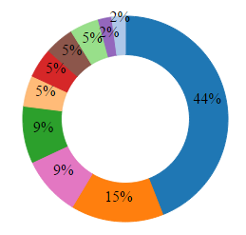
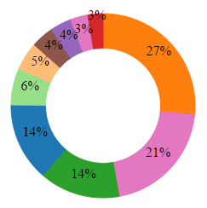
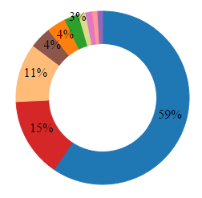
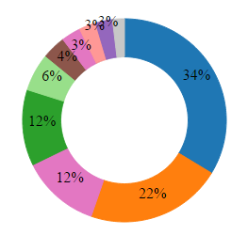
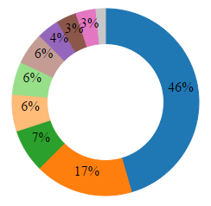
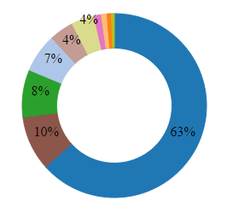
Rajapinta (demodata)
Mahdollinen visualisointi
Koko yliopisto
Humanistinen
tiedekunta
Matemaattis-luonnontieteellinen
tiedekunta
Valtiotieteellinen
tiedekunta
Käyttäytymistieteellinen
tiedekunta
Lääketieteellinen
tiedekunta

Slide 12
Case: E-thesis
  Digitaalisten opinnäytteiden hallinnointiin liittyvä järjestelmä
  Käyttää tunnisteita
    Organisaatioyksikkö (tiedekunta/laitos)
    Oppiaine
    Koulutusohjelma
    Asiasana
    Opinnäytetyypit
    Kieli
  Tarjoaa takaisin opinnäytteisiin liittyviä metatietoja ja latauslinkkejä
    → Hyödyntää ja tuottaa linkitettyä dataa
Notes:
Ontologiat

Slide 13
Case: E-thesis
Helsingin yliopisto
Tiedekunta
Laitos
Oppiaine
Koulutusohjelma
Julkaisut
Tiedekunnat/laitokset
E-thesis
UHOD
E-thesis
Wiki
oppiaine/koulutusohjelma
Julkaisu: Hieno opinnäytteeni
Koulutusohjelma:
Vuosi:
Tekijä:
...
Oppiaine: uuid-1212
Kuuluu
org.yksikköön:
Nimi (fi):
Nimi (en):
Nimi (sv):

Slide 14
Case: E-thesis
Graafi UHOD:ssa
Asiasana
Tyyppi
Kieli
Opinnäyte
Helsingin yliopisto
Tiedekunta
Laitos
Oppiaine
Koulutusohjelma
Notes:
Jokainen pallura on identifioitu resurssi, johon voi liittyä mitä tahansa muita resursseja.

Slide 15
Case: E-thesis
Sparql-kysely (Construct)
Lisäys RDF-tietokantaan kontekstiin X
Ontologiapohjainen päättely
Päättelyyn tarvittavan lokaalin datan kerääminen
Päivitys työnkulku (E-thesis WIKI – SPARQL endpoint)
Päivitys työnkulku (E-thesis repository – OAI-PMH)
OAI-PMH-haravointi
Lisäys RDF-tietokantaan kontekstiin X
Graafin koostaminen
Notes:
Ontologiat

Slide 16
CASE: OA-tiedon lisääminen julkaisuihin
Uusi datasetti - DOAJ
Automaattinen mappaus Tuhatin tieteellisiin lehtiin - Silk
Indeksointiin liittyvän mappauksen muutos
Lataa CSV-tiedosto
CSV2RDF
SILK-linkitys
Lisäys RDF-tietokantaan kontekstiin X
Päivitys työnkulku ( File download)

Slide 17
Case: OA-tiedon lisääminen julkaisuihin jatkuu…
Graafi
Tuhat journal
pure:hasDoajVersion
DOAJ
journal
Mappaus
”dataProperties”: [
{
”sourceProperty”: ”pure:hasDoajVersion”,
”targetProperty”: ”inDoaj”,
”value”: ”true”
}
]
JSON-dokumentti
{
”title”: ”Journal of…”
”issn”: ”1234-1234”,
”inDOAJ”: ”true”
}
Haku
/uhod/api/v1/publication/?q=partOfJournal.inDoaj:true

Slide 18
HY:n kirjasto ja linkitetty data
FINTO
E-thesis
UHOD
TUHAT
E-thesis WIKI

Slide 19
HY:n kirjasto ja linkitetty data
Helda
FINTO
E-thesis
UHOD
TUHAT
Helka
E-thesis WIKI

Slide 20
UHOD nyt ja huomenna
Tietolähteitä
  Nyt: Tuhat, E-thesis Wiki, DOAJ
  Huomenna: E-thesis, Helda, Helka
  Tulevaisuudessa: Organisaatiorekisteri, Oodi (tai sen seuraaja), lisää semanttisia wikejä…
Dokumentointi
  API Blueprint
Mitä muuta?

